Slide 1

Chủ điểm
Chủ điểm
KHÚC CA HÒA BÌNH
KHÚC CA HÒA BÌNH

Slide 2
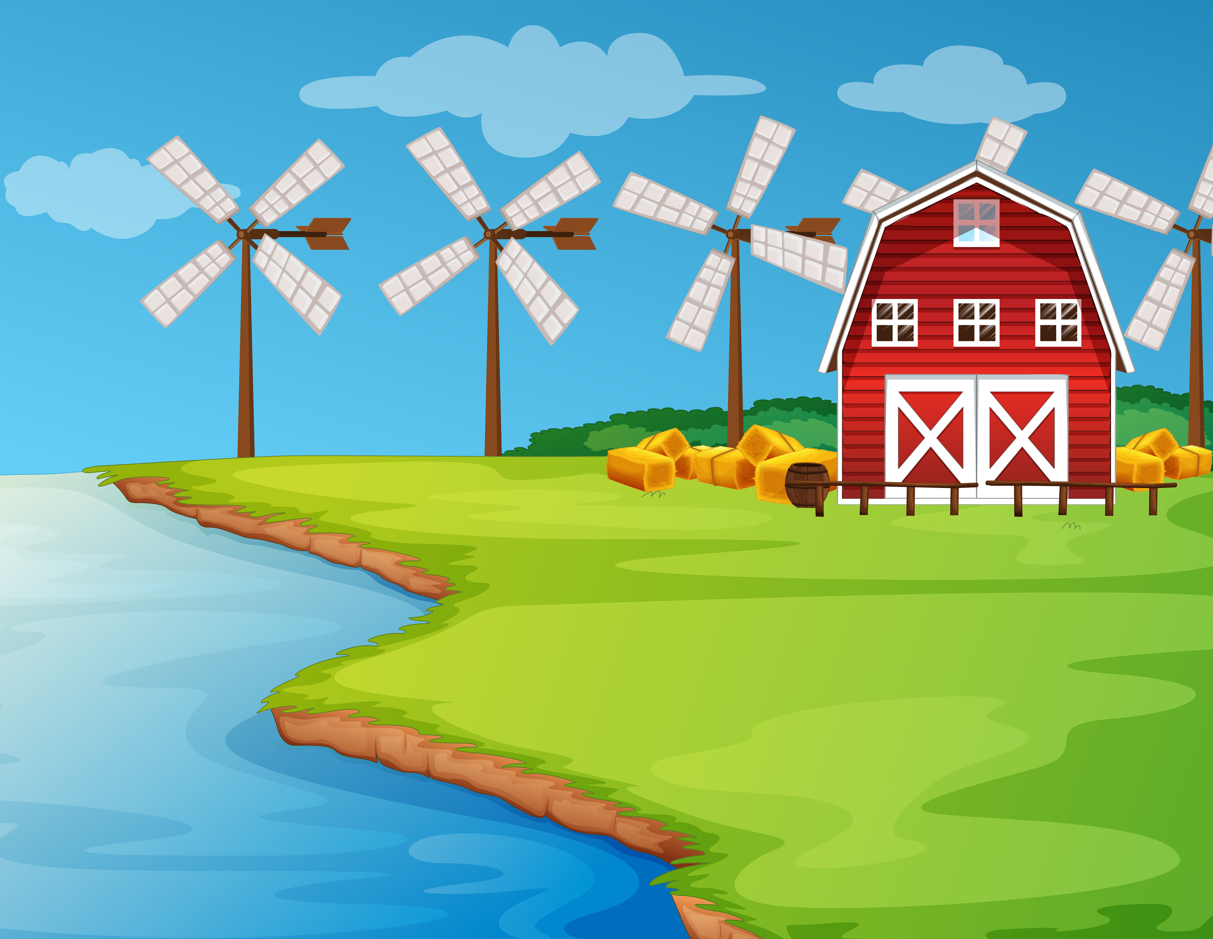
Thứ … ngày … tháng … năm …
Thứ … ngày … tháng … năm …
Tiếng Việt
Tiếng Việt
Chủ điểm: KHÚC CA HÒA BÌNH
Chủ điểm: KHÚC CA HÒA BÌNH
Bài 1
Bài 1
Vì đại dương trong xanh
Vì đại dương trong xanh

Slide 3
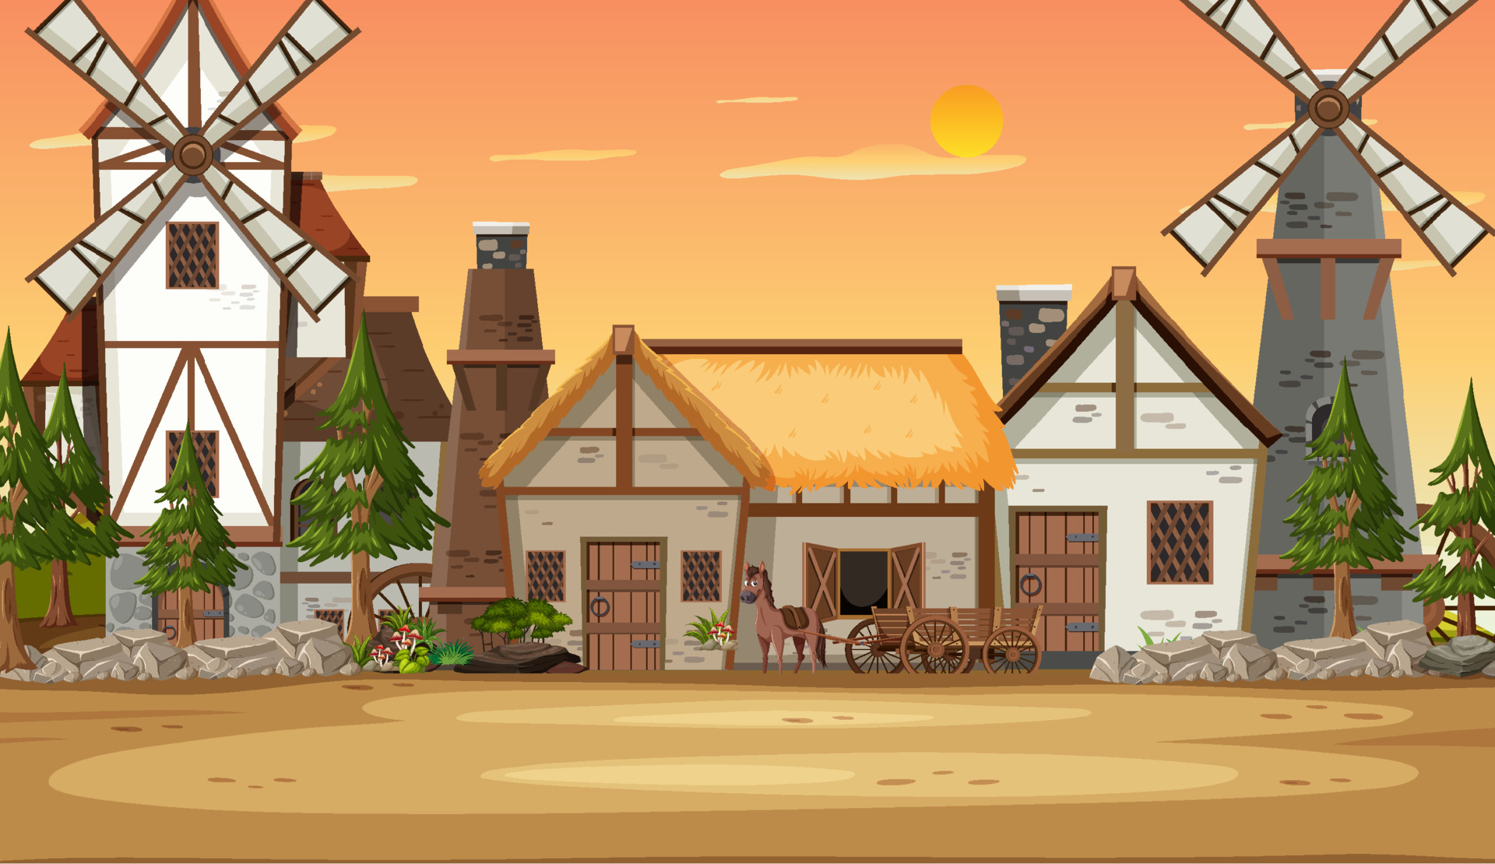

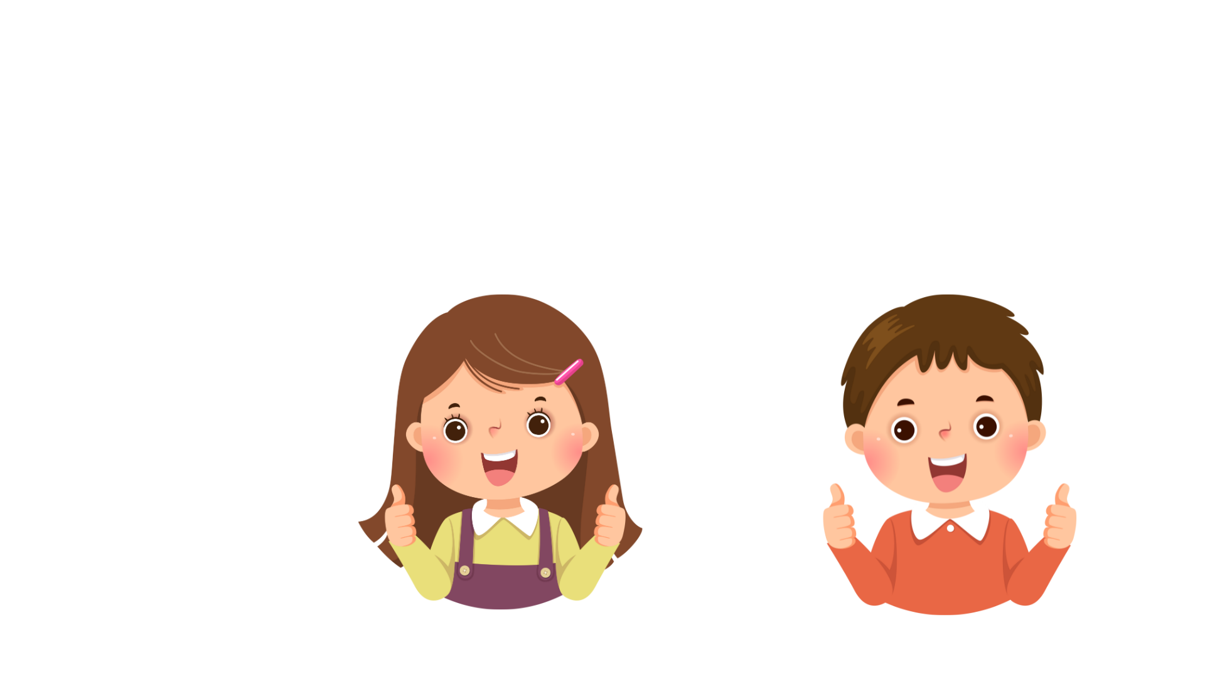
YÊU CẦU CẦN ĐẠT
YÊU CẦU CẦN ĐẠT
- Nêu được phỏng đoán về nội dung bài đọc qua tên bài, hoạt động khởi động và tranh minh hoạ.
– Đọc trôi chảy bài đọc, ngắt nghỉ đúng dấu câu, đúng logic ngữ nghĩa; phân biệt được lời nhân vật và lời người dẫn chuyện; trả lời được các câu hỏi tìm hiểu bài. Hiểu được nội dung của bài đọc: Cuộc trò chuyện giữa hai nàng tiên cá và thuyền trưởng Sáng Suốt sau trận đấu với phù thuỷ U Mê. Từ đó, rút ra được ý nghĩa: Ca ngợi tình yêu hoà bình giữa muôn loài, cần chung sống đoàn kết, yêu thương, giúp đỡ lẫn nhau.

Slide 4


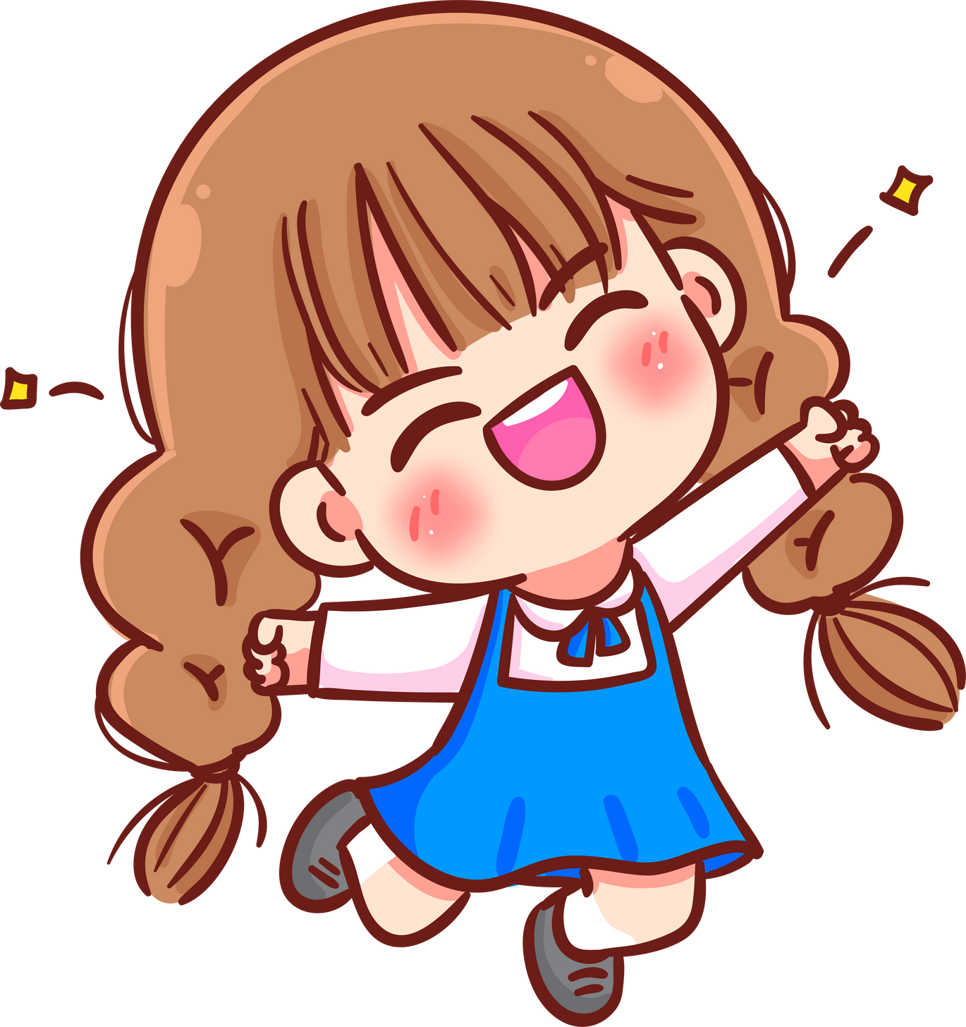
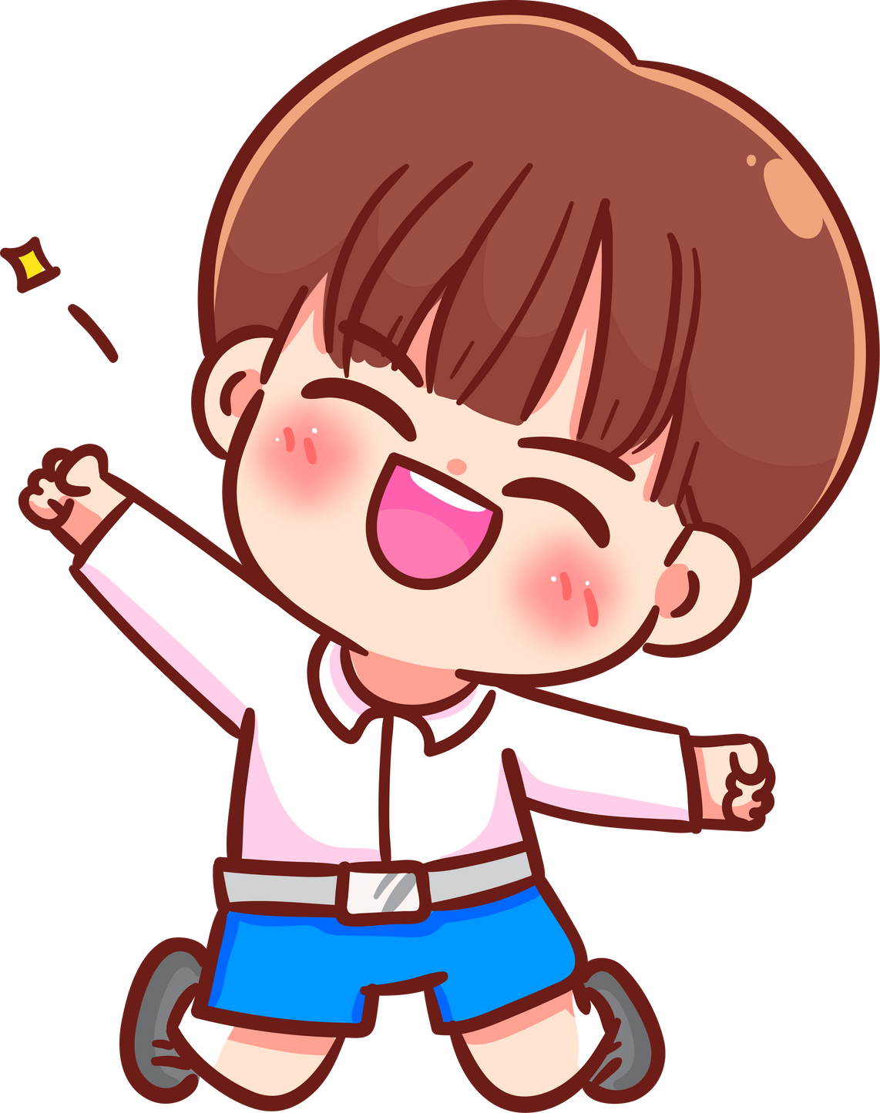
KHỞI ĐỘNG
KHỞI ĐỘNG

Slide 5

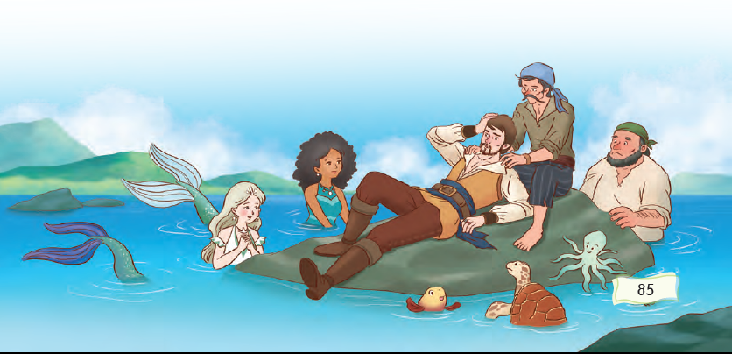
Quan sát các bức tranh minh hoạ bài đọc và thực hiện yêu cầu:
– Tranh vẽ những ai?
– Đoán xem, chuyện gì xảy ra với những người đó.

Slide 6
Hoạt động:
Hoạt động:
LUYỆN ĐỌC THÀNH TIẾNG
LUYỆN ĐỌC THÀNH TIẾNG

Slide 7




LẮNG NGHE ĐỌC MẪU

Slide 8
Vì đại dương trong xanh
Xưa kia, giữa Tiên Cá Đen và Tiên Cá Trắng thường xảy ra những trận chiến để tranh giành quyền thống trị đại dương. Trong một lần giao đấu, cả hai cùng gặp nguy hiểm do bị phù thuỷ U Mê tấn công. May mắn, họ được thuyền trưởng Sáng Suốt cứu sống. Đoạn trích dưới đây thuật lại cuộc trò chuyện giữa hai nàng tiên cá với thuyền trưởng Sáng Suốt.
Cảnh trí: Vịnh Tiên Cá với ánh sáng chan hoà và dòng nước trong xanh.
Nhân vật: Tiên Cá Đen, Tiên Cá Trắng, thuyền trưởng Sáng Suốt, các thuỷ thủ và một số loài sinh vật biển.

Slide 9
Tiên Cá Trắng: – (Nhắm mắt, chắp tay trước ngực) Hỡi tổ tiên ngàn đời, xin kết nối tình thương của các giống loài tiên cá để tạo thành quyền năng tối thượng cứu lấy thuyền trưởng Sáng Suốt, người đã dũng cảm bảo vệ chúng con.
Các thuỷ thủ: – Tỉnh lại rồi... Thuyền trưởng Sáng Suốt...
Thuyền trưởng Sáng Suốt: – (Từ từ mở mắt, nhìn xung quanh) Ta đang
ở đâu vậy?
Sinh vật biển: – Đây là vịnh Tiên Cá.
Thuyền trưởng Sáng Suốt: – À, ta nhớ ra rồi. Phù thuỷ U Mê đâu? Ta phải bắt bà ấy.
Các thuỷ thủ: – Khi thuyền trưởng ngất đi cũng là lúc phù thuỷ U Mê tan biến vào lòng đại dương.

Slide 10
Tiên Cá Trắng và Tiên Cá Đen: – Thuyền trưởng đã cùng những người anh em tiêu diệt phù thuỷ để cứu hai dòng họ tiên cá. Chúng tôi cảm ơn nhiều lắm!
Thuyền trưởng Sáng Suốt: – Không cần cảm ơn ta. Hãy cùng nhau chăm lo cho những sinh vật biển đáng yêu này!
Tiên Cá Trắng và Tiên Cá Đen: – (Nắm tay nhau) Từ nay, chúng tôi sẽ luôn đoàn kết để giữ gìn đại dương trong xanh.
Thuyền trưởng Sáng Suốt: – Ngay bây giờ, chúng ta phải tiếp tục hải trình của mình. Chúng ta mong muốn sẽ mang theo một kỉ niệm đẹp: đó là đã tận mắt thấy Tiên Cá Trắng và Tiên Cá Đen nắm tay nhau cùng hát vang khúc ca hoà bình!
Quang Thảo

Slide 11





GIỌNG ĐỌC CỦA NHÂN VẬT
GIỌNG ĐỌC CỦA NHÂN VẬT
- Toàn bài đọc với giọng thong thả, vui tươi.
- Nhấn giọng ở những từ ngữ chỉ hoạt động, trạng thái và cảm xúc của các nhân vật, từ ngữ miêu tả cảnh vật,...

Slide 12

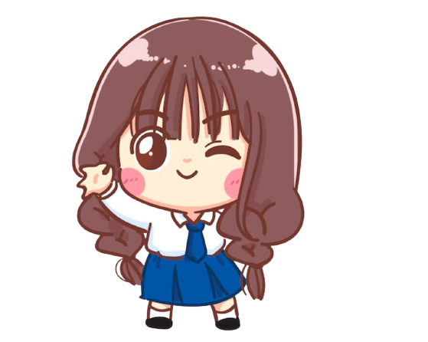
Bài tập đọc được chia làm mấy đoạn?
Đoạn 1: Từ đầu đến “sinh vật biển”.
Đoạn 2: Tiếp theo đến “vào lòng đại dương”.
Đoạn 3: Còn lại.

Slide 13

Vì đại dương trong xanh
Xưa kia, giữa Tiên Cá Đen và Tiên Cá Trắng thường xảy ra những trận chiến để tranh giành quyền thống trị đại dương. Trong một lần giao đấu, cả hai cùng gặp nguy hiểm do bị phù thuỷ U Mê tấn công. May mắn, họ được thuyền trưởng Sáng Suốt cứu sống. Đoạn trích dưới đây thuật lại cuộc trò chuyện giữa hai nàng tiên cá với thuyền trưởng Sáng Suốt.
Cảnh trí: Vịnh Tiên Cá với ánh sáng chan hoà và dòng nước trong xanh.
Nhân vật: Tiên Cá Đen, Tiên Cá Trắng, thuyền trưởng Sáng Suốt, các thuỷ thủ và một số loài sinh vật biển.

Slide 14

Tiên Cá Trắng: – (Nhắm mắt, chắp tay trước ngực) Hỡi tổ tiên ngàn đời, xin kết nối tình thương của các giống loài tiên cá để tạo thành quyền năng tối thượng cứu lấy thuyền trưởng Sáng Suốt, người đã dũng cảm bảo vệ chúng con.
Các thuỷ thủ: – Tỉnh lại rồi... Thuyền trưởng Sáng Suốt...
Thuyền trưởng Sáng Suốt: – (Từ từ mở mắt, nhìn xung quanh) Ta đang
ở đâu vậy?
Sinh vật biển: – Đây là vịnh Tiên Cá.
Thuyền trưởng Sáng Suốt: – À, ta nhớ ra rồi. Phù thuỷ U Mê đâu? Ta phải bắt bà ấy.
Các thuỷ thủ: – Khi thuyền trưởng ngất đi cũng là lúc phù thuỷ U Mê tan biến vào lòng đại dương.

Slide 15
Đoạn 3:
Tiên Cá Trắng và Tiên Cá Đen: – Thuyền trưởng đã cùng những người anh em tiêu diệt phù thuỷ để cứu hai dòng họ tiên cá. Chúng tôi cảm ơn nhiều lắm!
Thuyền trưởng Sáng Suốt: – Không cần cảm ơn ta. Hãy cùng nhau chăm lo cho những sinh vật biển đáng yêu này!
Tiên Cá Trắng và Tiên Cá Đen: – (Nắm tay nhau) Từ nay, chúng tôi sẽ luôn đoàn kết để giữ gìn đại dương trong xanh.
Thuyền trưởng Sáng Suốt: – Ngay bây giờ, chúng ta phải tiếp tục hải trình của mình. Chúng ta mong muốn sẽ mang theo một kỉ niệm đẹp: đó là đã tận mắt thấy Tiên Cá Trắng và Tiên Cá Đen nắm tay nhau cùng hát vang khúc ca hoà bình!
Quang Thảo

Slide 16
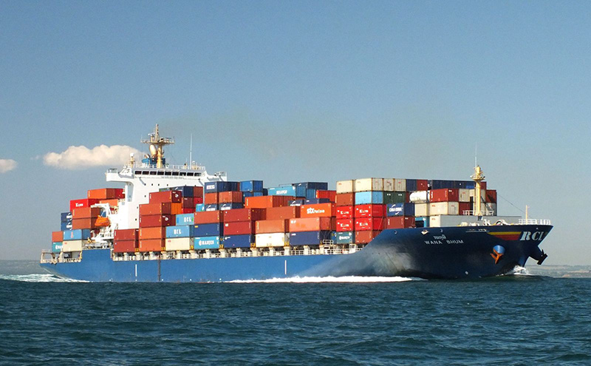
GIẢI NGHĨA TỪ KHÓ HIỂU
GIẢI NGHĨA TỪ KHÓ HIỂU
hải trình (hành trình theo đường biển)

Slide 17
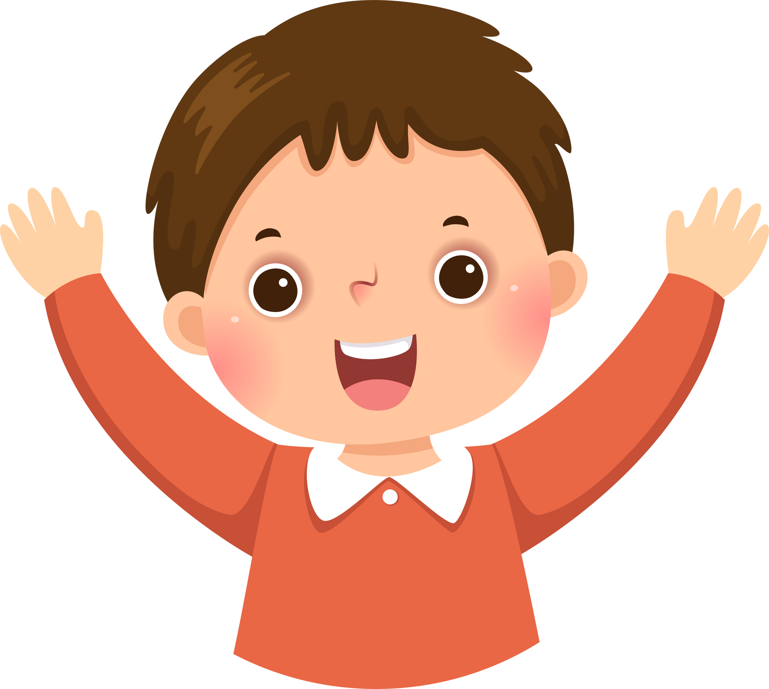





Hoạt động:
Hoạt động:
LUYỆN ĐỌC NỐI TIẾP ĐOẠN THEO NHÓM
LUYỆN ĐỌC NỐI TIẾP ĐOẠN THEO NHÓM
Yêu Cầu
Tiêu chí đánh giá
Phân công đọc theo đoạn.
Tất cả thành viên đều đọc.
Giải nghĩa từ cùng nhau.
1. Đọc đúng.
2. Đọc to, rõ.
3. Ngắt, nghỉ đúng chỗ.

Slide 18
Hoạt động:
Hoạt động:
THI ĐUA ĐỌC TRƯỚC LỚP
THI ĐUA ĐỌC TRƯỚC LỚP
Tiêu chí đánh giá
1. Đọc đúng.
2. Đọc to, rõ.
3. Ngắt, nghỉ đúng chỗ.

Slide 19
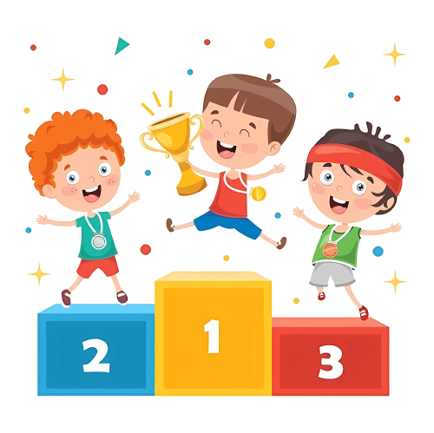
BÌNH CHỌN NHÓM ĐỌC TỐT NHẤT
BÌNH CHỌN NHÓM ĐỌC TỐT NHẤT

Slide 20
Hoạt động:
Hoạt động:
LUYỆN ĐỌC HIỂU
LUYỆN ĐỌC HIỂU

Slide 21
Thảo nguyên: vùng đất rộng, bằng phẳng, thực vật chủ yếu là cỏ.
THẢO LUẬN NHÓM ĐÔI
1. Vì sao xưa kia giữa Tiên Cá Đen và Tiên Cá Trắng có những trận chiến?
2. Tiên Cá Trắng đã cầu nguyện điều gì khi thuyền trưởng Sáng Suốt ngất đi?Vì sao?
3. Thuyền trưởng Sáng Suốt nói gì khi nhận được lời cảm ơn của hai nàng tiên cá? Lời nói đó thể hiện ước mong gì?
4. Bày tỏ suy nghĩ của em về hình ảnh “Tiên Cá Trắng và Tiên Cá Đen nắm tay nhau cùng hát vang khúc ca hoà bình”.
5. Theo em, sau khi chia tay thuyền trưởng Sáng Suốt, hai nàng tiên cá sẽ làm gì để gìn giữ đại dương?

Slide 22

Thảo nguyên: vùng đất rộng, bằng phẳng, thực vật chủ yếu là cỏ.
1. Vì sao xưa kia giữa Tiên Cá Đen và Tiên Cá Trắng có những trận chiến?
Đoạn 1:
Vì để tranh giành quyền thống trị đại dương.

Slide 23
Ý CHÍNH CỦA ĐOẠN 1:
Giới thiệu về hoàn cảnh của hai nàng tiên cá và phù thuỷ U Mê, thuyền trưởng Sáng Suốt.

Slide 24
Thảo nguyên: vùng đất rộng, bằng phẳng, thực vật chủ yếu là cỏ.
2. Tiên Cá Trắng đã cầu nguyện điều gì khi thuyền trưởng Sáng Suốt ngất đi? Vì sao?
Đoạn 2:
Tiên Cá Trắng đã cầu nguyện tổ tiên để cứu lấy thuyền trưởng Sáng Suốt vì thuyền trưởng đã dũng cảm bảo vệ họ trước phù thuỷ U Mê.

Slide 25
Ý CHÍNH CỦA ĐOẠN 2:
Nàng tiên cá cầu nguyện tổ tiên cứu lấy thuyền trưởng Sáng Suốt.

Slide 26
Thảo nguyên: vùng đất rộng, bằng phẳng, thực vật chủ yếu là cỏ.
3. Thuyền trưởng Sáng Suốt nói gì khi nhận được lời cảm ơn của hai nàng tiên cá? Lời nói đó thể hiện ước mong gì?
Thuyền trưởng nói với hai nàng tiên cá hãy cùng nhau chăm lo cho những sinh vật biển đáng yêu và mong muốn được nhìn thấy hai nàng tiên cá nắm tay nhau hát vang khúc ca hoà bình. Lời nói đó thể hiện ước mong về một cuộc sống hoà bình, không có chiến tranh.

Slide 27
Thảo nguyên: vùng đất rộng, bằng phẳng, thực vật chủ yếu là cỏ.
4. Bày tỏ suy nghĩ của em về hình ảnh “Tiên Cá Trắng và Tiên Cá Đen nắm tay nhau cùng hát vang khúc ca hoà bình”.
Em cảm động khi thấy Tiên Cá Trắng và Tiên Cá Đen nắm tay nhau cùng hát vang khúc ca hoà bình, nhờ thuyền trưởng Sáng Suốt đã dũng cảm chiến đấu để giúp hai nàng tiên cá hiểu ra: hoà bình vốn rất đáng quý...

Slide 28

Ý CHÍNH CỦA ĐOẠN 3:
Điều mong muốn của thuyền trưởng Sáng Suốt.

Slide 29
Thảo nguyên: vùng đất rộng, bằng phẳng, thực vật chủ yếu là cỏ.
5. Theo em, sau khi chia tay thuyền trưởng Sáng Suốt, hai nàng tiên cá sẽ làm gì để gìn giữ đại dương?
Hai nàng tiên cá sẽ cùng nhau chăm sóc các sinh vật biển, cùng nhau bảo vệ đại dương được bình yên,…

Slide 30

Nội dung chính của bài đọc là gì?
Cuộc trò chuyện giữa hai nàng tiên cá và thuyền trưởng Sáng Suốt sau trận đấu với phù thuỷ U Mê.
Ca ngợi tình yêu hoà bình giữa muôn loài, cần chung sống đoàn kết, yêu thương, giúp đỡ lẫn nhau.

Slide 31
Hoạt động:
Hoạt động:
LUYỆN ĐỌC LẠI
LUYỆN ĐỌC LẠI

Slide 32
Nội dung chính của bài đọc là gì?
Cuộc trò chuyện giữa hai nàng tiên cá và thuyền trưởng Sáng Suốt sau trận đấu với phù thuỷ U Mê.
Ca ngợi tình yêu hoà bình giữa muôn loài, cần chung sống đoàn kết, yêu thương, giúp đỡ lẫn nhau.

Slide 33
GIỌNG ĐỌC CỦA NHÂN VẬT
GIỌNG ĐỌC CỦA NHÂN VẬT
- Toàn bài đọc với giọng thong thả, vui tươi.
- Nhấn giọng ở những từ ngữ chỉ hoạt động, trạng thái và cảm xúc của các nhân vật, từ ngữ miêu tả cảnh vật,...

Slide 34
LẮNG NGHE ĐỌC MẪU
LẮNG NGHE ĐỌC MẪU
Còn bây giờ,/ chúng tôi rón rén ngồi xuống cỏ/ khi thấy một con cánh cam màu đỏ óng ánh/ đang bò rất chậm chạp/ trên chiếc lá to mới rụng.//
Nhi thì thào hỏi tôi://
- Đêm xuống/ thì nó sẽ ngủ ở đâu hả mẹ?//
– Đâu đó quanh đây/ chắc sẽ có nhà của nó.// – Tôi đáp.// Và/ tôi kể cho các con nghe/ kí ức sống động trong tâm trí mình.// Bọn trẻ luôn muốn biết rằng/ mẹ đã sống thế nào/ trong cái thung lũng không có ánh điện,/ chỉ thắp sáng bằng đèn dầu.// Mẹ đã đi học thế nào khi trường ở rất xa?// Mẹ làm thế nào để trở về nhà từ những cánh rừng mênh mông/ bất tận?// Thậm chí là/ mẹ đã ăn gì để lớn lên?//

Slide 35
LUYỆN ĐỌC THEO NHÓM
LUYỆN ĐỌC THEO NHÓM
Hoạt động
Hoạt động
Yêu Cầu
Phân công đọc theo nhân vật.
Tất cả thành viên đều đọc.
Chú ý giọng đọc của nhân vật.
Tiêu chí đánh giá
1. Giọng đọc phù hợp.
2. Đọc to, rõ.
3. Nhấn giọng, ngắt nghỉ đúng chỗ.

Slide 36
Hoạt động:
Hoạt động:
THI ĐUA ĐỌC TRƯỚC LỚP
THI ĐUA ĐỌC TRƯỚC LỚP
Tiêu chí đánh giá
1. Đọc đúng.
2. Đọc to, rõ.
3. Ngắt, nghỉ đúng chỗ.

Slide 37
BÌNH CHỌN NHÓM ĐỌC TỐT NHẤT
BÌNH CHỌN NHÓM ĐỌC TỐT NHẤT

Slide 38
DẶN DÒ
DẶN DÒ
GV ĐIỀN VÀO ĐÂY
GV ĐIỀN VÀO ĐÂY
GV ĐIỀN VÀO ĐÂY
GV ĐIỀN VÀO ĐÂY

Slide 39
